Slide 1

UNIVERSIDAD CENTRAL “MARTA ABREU” DE LAS VILLAS
FACULTAD DE MATEMÁTICA, FÍSICA Y COMPUTACIÓN
Aplicación web para la gestión del proceso de la Guardia
Obrera Estudiantil en la facultad de
Matemática, Física y Computación.
Autor:
Fidel Rojo Pérez
Tutor:
Dr. C. Daniel Gálvez Lio

Slide 2
01
INTRODUCCIÓN
06
FUNDAMENTACIÓN TEÓRICA
-DESCRIPCIÓN DE LA INSTITUCIÓN
02
PROBLEMA DE INVESTIGACIÓN
-FUNDAMENTACIÓN DE LA METODOLOGÍA UTILIZADA
03
OBJETIVO GENERAL
-TENDENCIAS Y TECNOLOGÍAS ACTUALES
04
OBJETIVOS ESPECÍFICOS
07
CONCLUSIONES DEL CAPÍTULO
05
08
REFERENCIAS BIBLIOGRÁFICAS

Slide 3
PROBLEMA DE INVESTIGACIÓN:
¿Cómo contribuir a la informatización de la planificación, control y seguimiento de la GOE en la Facultad de Matemática, Física y Computación?

Slide 4
OBJETIVO GENERAL:
Desarrollar una aplicación web para la gestión de los procesos administrativos de planificación, control y seguimiento de la Guardia Obrero Estudiantil en la Facultad de Matemática, Física y Computación.

Slide 5
OBJETIVOS ESPECÍFICOS:
Analizar toda la gestión que se realiza durante la planificación, ejecución y control de la
Guardia Obrero Estudiantil en la Facultad de Matemática, Física y Computación.
Diseñar y desarrollar una base de datos que facilite la gestión de los procesos administrativos de la GOE.
Implementar una aplicación web que apoye las etapas de planificación, control y seguimiento de la Guardia Obrero Estudiantil en la FMFC.
Validar la implementación de los módulos desarrollados en la aplicación web.

Slide 6
JUSTIFICACIÓN (1/2):
La Guardia Obrero Estudiantil es una actividad importante que apoya la formación de valores en estudiantes y profesores y sobre todo garantiza una mayor protección los recursos materiales que el estado ha asignado a la Universidad, en particular a nuestra Facultad. En la FMFC durante el primer periodo del curso 2022 han existido diferentes problemas con las actividades de planificación, ejecución y control de la GOE lo que ha incidido en el bajo porciento de asistencia a la GOE, sobre todo de estudiantes.

Slide 7
JUSTIFICACIÓN (2/2):
Se ha identificado que los problemas en la planificación, la información tardía sobre la planificación y el no control de la asistencia a la GOE con las correspondientes medidas para los incumplidores son los factores que más han incidido sobre este proceso Por lo que desarrollar una herramienta de software que apoye la gestión del proceso de la GOE en la Facultad pudiera incidir en una planificación con una inmediatez en la información a través de la red UCLV, una mejor gestión en el control de la asistencia y las acciones que se derivan de ausentarse a la GOE y por ende incidir indirectamente en mejores resultados en la ejecución de esta actividad.

Slide 8
TENDENCIAS Y TECNOLOGÍA ACTUALES:
-HTML
-CSS
-Python
-Django
-PostrgeSQL

Slide 9
CONCLUSIONES DEL CAPÍTULO:
En este capítulo se realizó un análisis de los objetivos estratégicos de la Universidad Central “Marta Abreu” de Las Villas y con ello su misión de hacer más efectiva la guardia obrera estudiantil, más en concreto en la Facultad de Matemática, Física y Computación. Se realizó un estudio de la metodología y tecnologías a emplear para dar solución al problema descrito, decidiéndose utilizar: Pyhton como lenguaje de programación base junto con el framework Django; RUP como metodología de desarrollo de software; UML como lenguaje de modelado y PostgreSQL como gestor de base de datos para la herramienta.

Slide 10
REFERENCIAS BIBLIOGRÁFICAS:
James Rumbaugh, Ivar Jaconson, Grady Booch. (1999). El lenguaje unificado de modelado
manual de referencia.
Carlos Alberto Fernández. (2000). El Proceso Unificado Rational para el Desarrollo de Software.
Universidad de Murcia .(2011). Manual Básico de Creación de Páginas Web. Area de la
Tecnología de la Información y las Comunicaciones Aplicadas

Slide 11
01
SEGUNDO CAPÍTULO
06
DESCRIPCIÓN DE LOS
CASOS DE USO DEL SIST.
-GESTIONAR ESTUDIANTES
02
REQUISITOS
FUNCIONALES
03
REQUISITOS
NO FUNCIONALES
07
ARQUITECTURA DEL
SISTEMA
04
ACTORES DEL SIST.
A AUTOMATIZAR
05
DIAGRAMA DE CASO
DE USO DEL SIST.

Slide 12
REQUISITOS FUNCIONALES:
1 - Gestionar Listado de Estudiantes.
2 - Gestionar Listado de Trabajadores
3 - Gestionar Planificaciones
4 - Gestionar Excepciones
5 - Gestionar Ausencias
6 - Gestionar Reportes Mensuales
7 - Gestionar Cortes.
8 - Gestionar el Reglamento

Slide 13
REQUISITOS NO FUNCIONALES:
Requisitos del Software:
* El sistema trabaja con el gestor de base de datos PostgreSQL.
Las PC clientes deben tener instalado un Navegador Web como Chrome, Mozilla Firefox,
Internet Explorer u Opera.
Rendimiento:
* El sistema debe estar operativo las 24 horas del día.
* El sistema debe interactuar con la Base de Datos lo más rápido posible para satisfacer las solicitudes de los usuarios.
* El sistema debe poder manejar todos los datos que se suban o descarguen del sitio.
* El sistema debe ser capaz de soportar un amplio número de usuarios conectados a la vez.

Slide 14
ACTORES DEL SISTEMA A AUTOMATIZAR:
Responsable de la planificación y control de la GOE:
Es quien atiende directamente el proceso de planificación y control de la guardia.
Visualiza y actualiza el listado de estudiantes y trabajadores, imprime los diferentes tipos de
guardias, gestiona reportes mensuales, gestiona los cortes y gestiona todo acerca del reglamento
de la facultad.
Trabajador.
Es quien visualiza el listado de las guardias asignadas durante el proceso de planificación y el
control de las mismas.
Estudiante.
Es quien visualiza el listado de las guardias asignadas durante el proceso de planificación y el
control de las mismas.

Slide 15
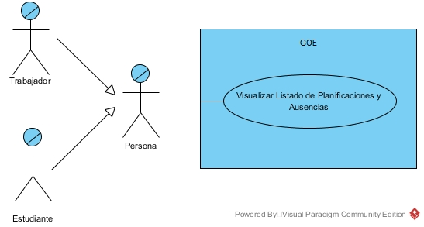
DIAGRAMA DE CASO DE USO DEL SISTEMA(1/2):

Slide 16
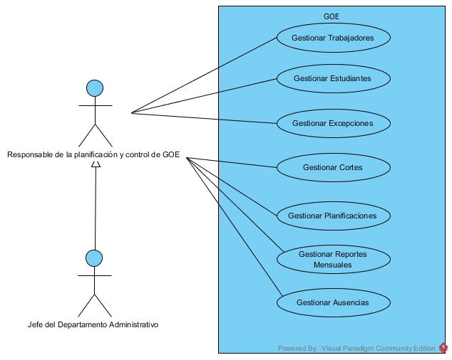
DIAGRAMA DE CASO DE USO DEL SISTEMA(2/2):

Slide 17
DESCRIPCIÓN DE LOS CASOS DE USO DEL SISTEMA(1/2):
Caso de uso del sistema | Gestionar Planificación
Actor | Responsable de la planificación y control de la GOE.
Propósito | Gestionar toda la información referente a la gestión y control de las planificaciones.
Resumen | Inicia cuando el Responsable de la planificación y control de la GOE selecciona alguna de las diferentes Planificaciones, seguidamente puede insertar, actualizar o eliminar una planificación y finaliza cuando el Responsable de la planificación y control de la GOE termina de ejecutar una de estas tres operaciones.
Responsabilidades | Gestionar la información relacionada con las planificaciones de los estudiantes y trabajadores.
Casos de uso asociados
Precondiciones | Conexión a la base de datos

Slide 18
DESCRIPCIÓN DE LOS CASOS DE USO DEL SISTEMA(2/2):
Flujo normal de eventos. Sección A: Modificar Planificación
Acción del actor | Respuesta del sistema
1. El Responsable de la planificación y control de la GOE selecciona una de las diferentes planificaciones. 3. El Responsable de la planificación y control de la GOE selecciona que desea editar. 5. El Responsable de la planificación y control de la GOE guarda los cambios. | 2. El sistema muestra una tabla con los datos referentes a la Planificación seleccionada. 4. El sistema muestra una interfaz para editar el campo seleccionado. 6. El sistema realiza la planificación e inserta los datos en la base de datos. 7. Muestra un mensaje de éxito.

Slide 19
ARQUITECTURA DEL SISTEMA:
La arquitectura utilizada para la implementación de la aplicación es Modelo Vista Controlado.
Modelo Vista Controlador (MVC) es un estilo de arquitectura de software que separa los
datos de una aplicación, la interfaz de usuario, y la lógica de control en tres componentes
distintos.
Se trata de un modelo muy maduro y que ha demostrado su validez a lo largo de los años en
todo tipo de aplicaciones, y sobre multitud de lenguajes y plataformas de desarrollo.(Alicante)

